Slide 1
空白演示
单击输入您的封面副标题

Slide 2
空白演示
单击输入您的封面副标题

Slide 3
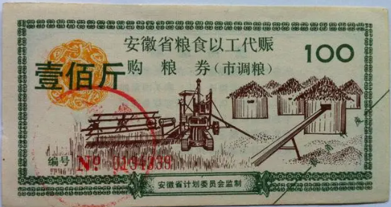
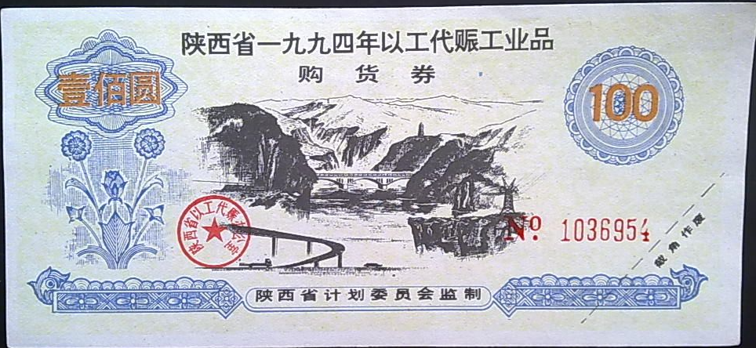
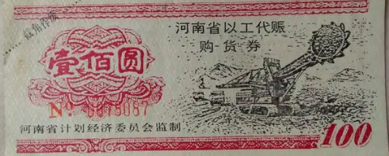
全国各地实行过“以工代赈”向劳工发放的购物券

Slide 5
案例：我国今年以来多省推动屋顶光伏工程建设

